Slide 1





Tiệm Bánh
Donut
BẢNG NHÂN 5
BẢNG NHÂN 5

Slide 2
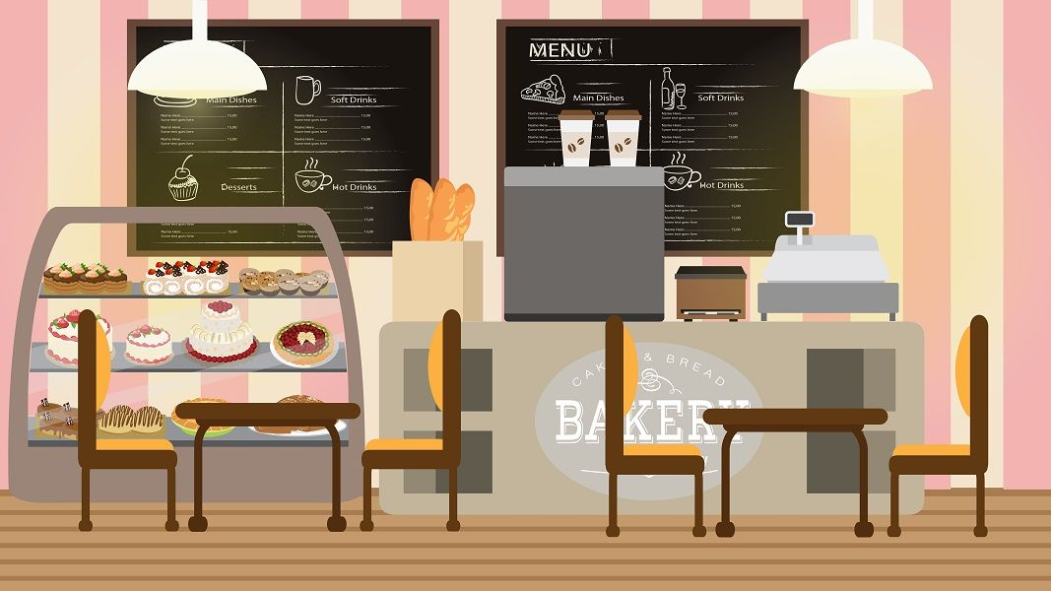




Slide 3



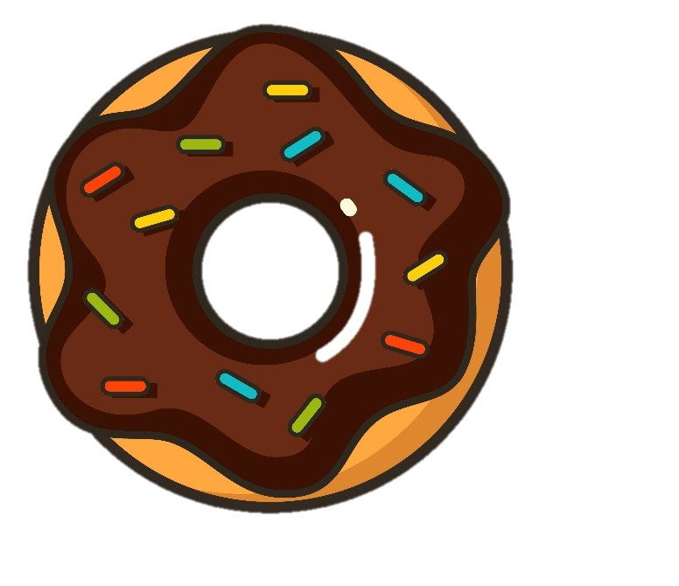

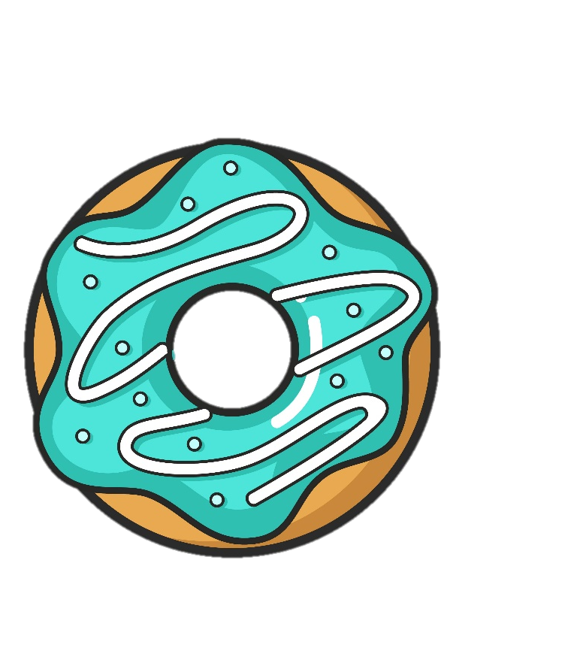


Câu 1: 2 x 5 = ?
9
10
12
18

Slide 4

Câu 2: 2 x 7= ?
9
15
12
14

Slide 5
Câu 3: 2 x 2= ?
2
1
4
5

Slide 6
Câu 4: 2 x 10 = ?
20
21
24
18

Slide 7



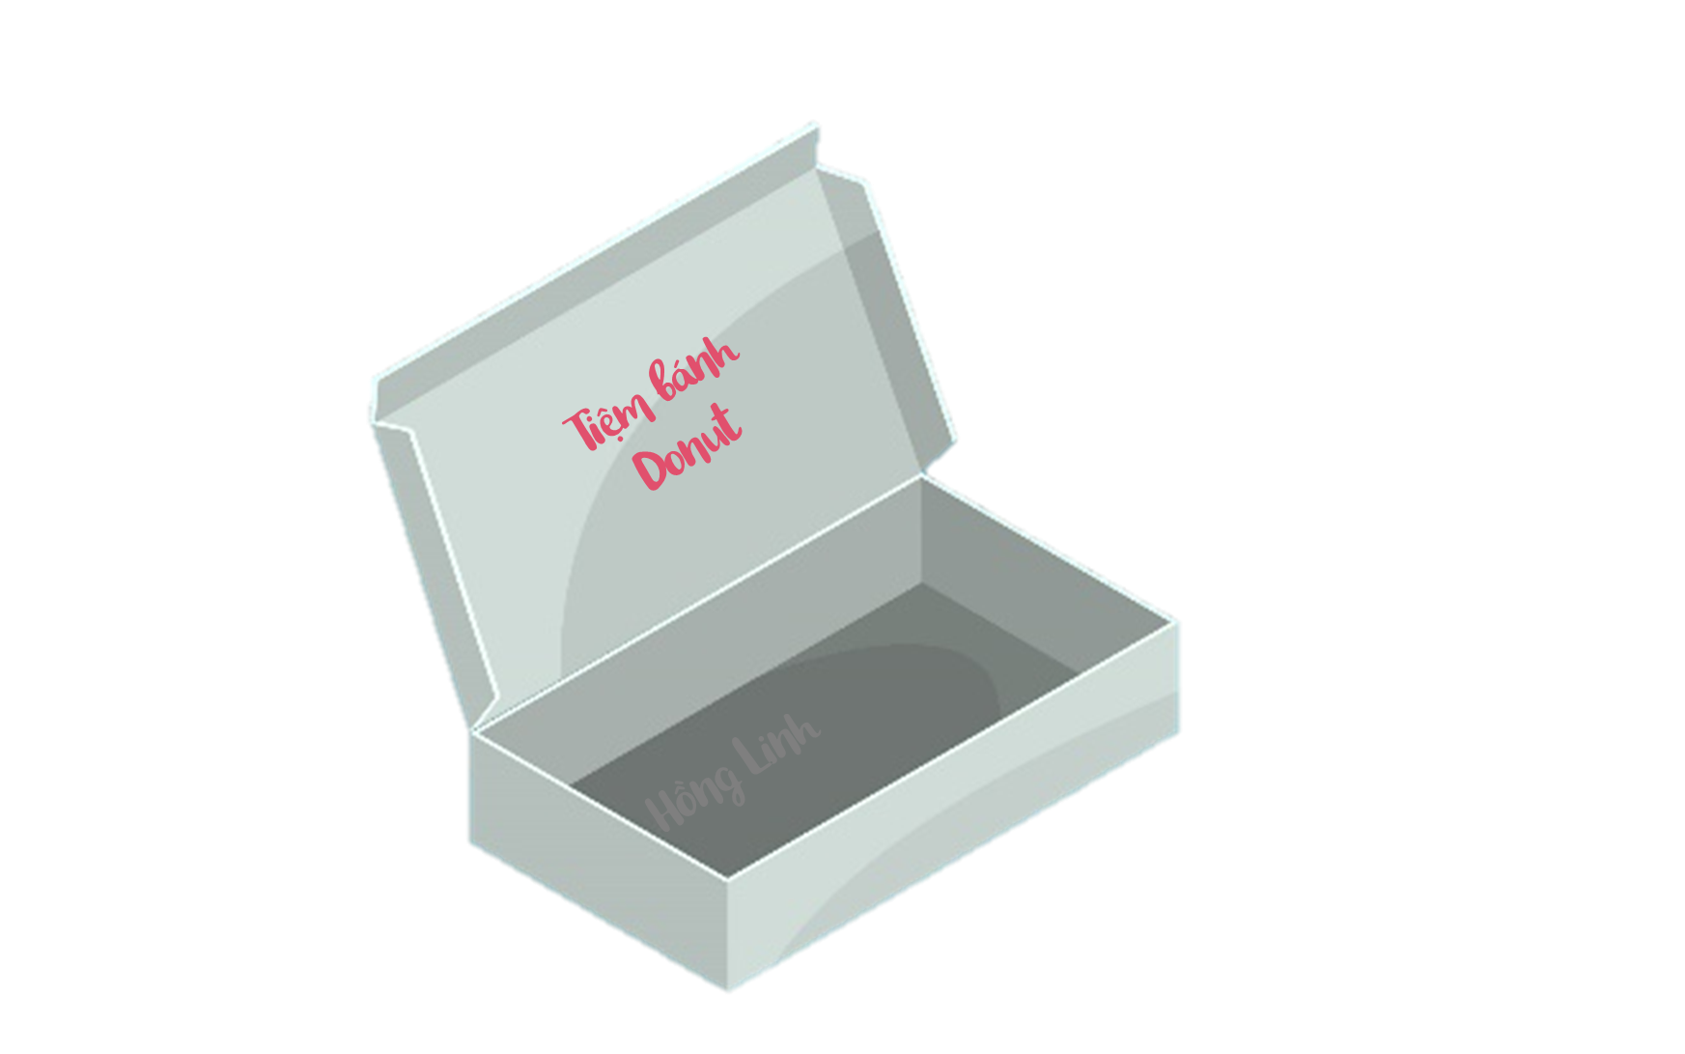
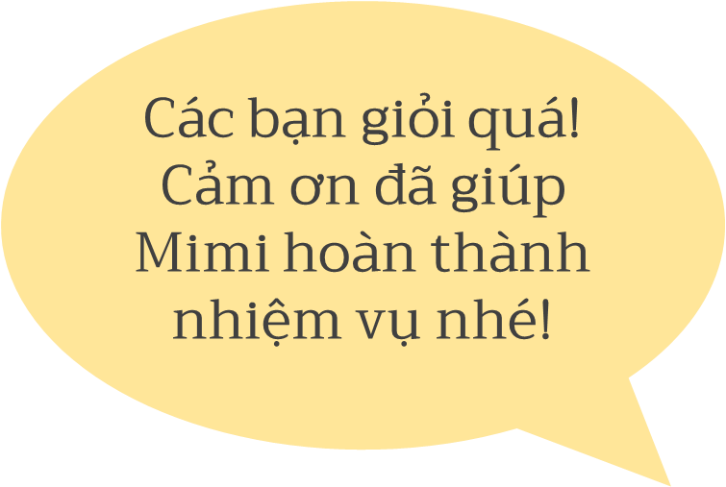

Slide 8
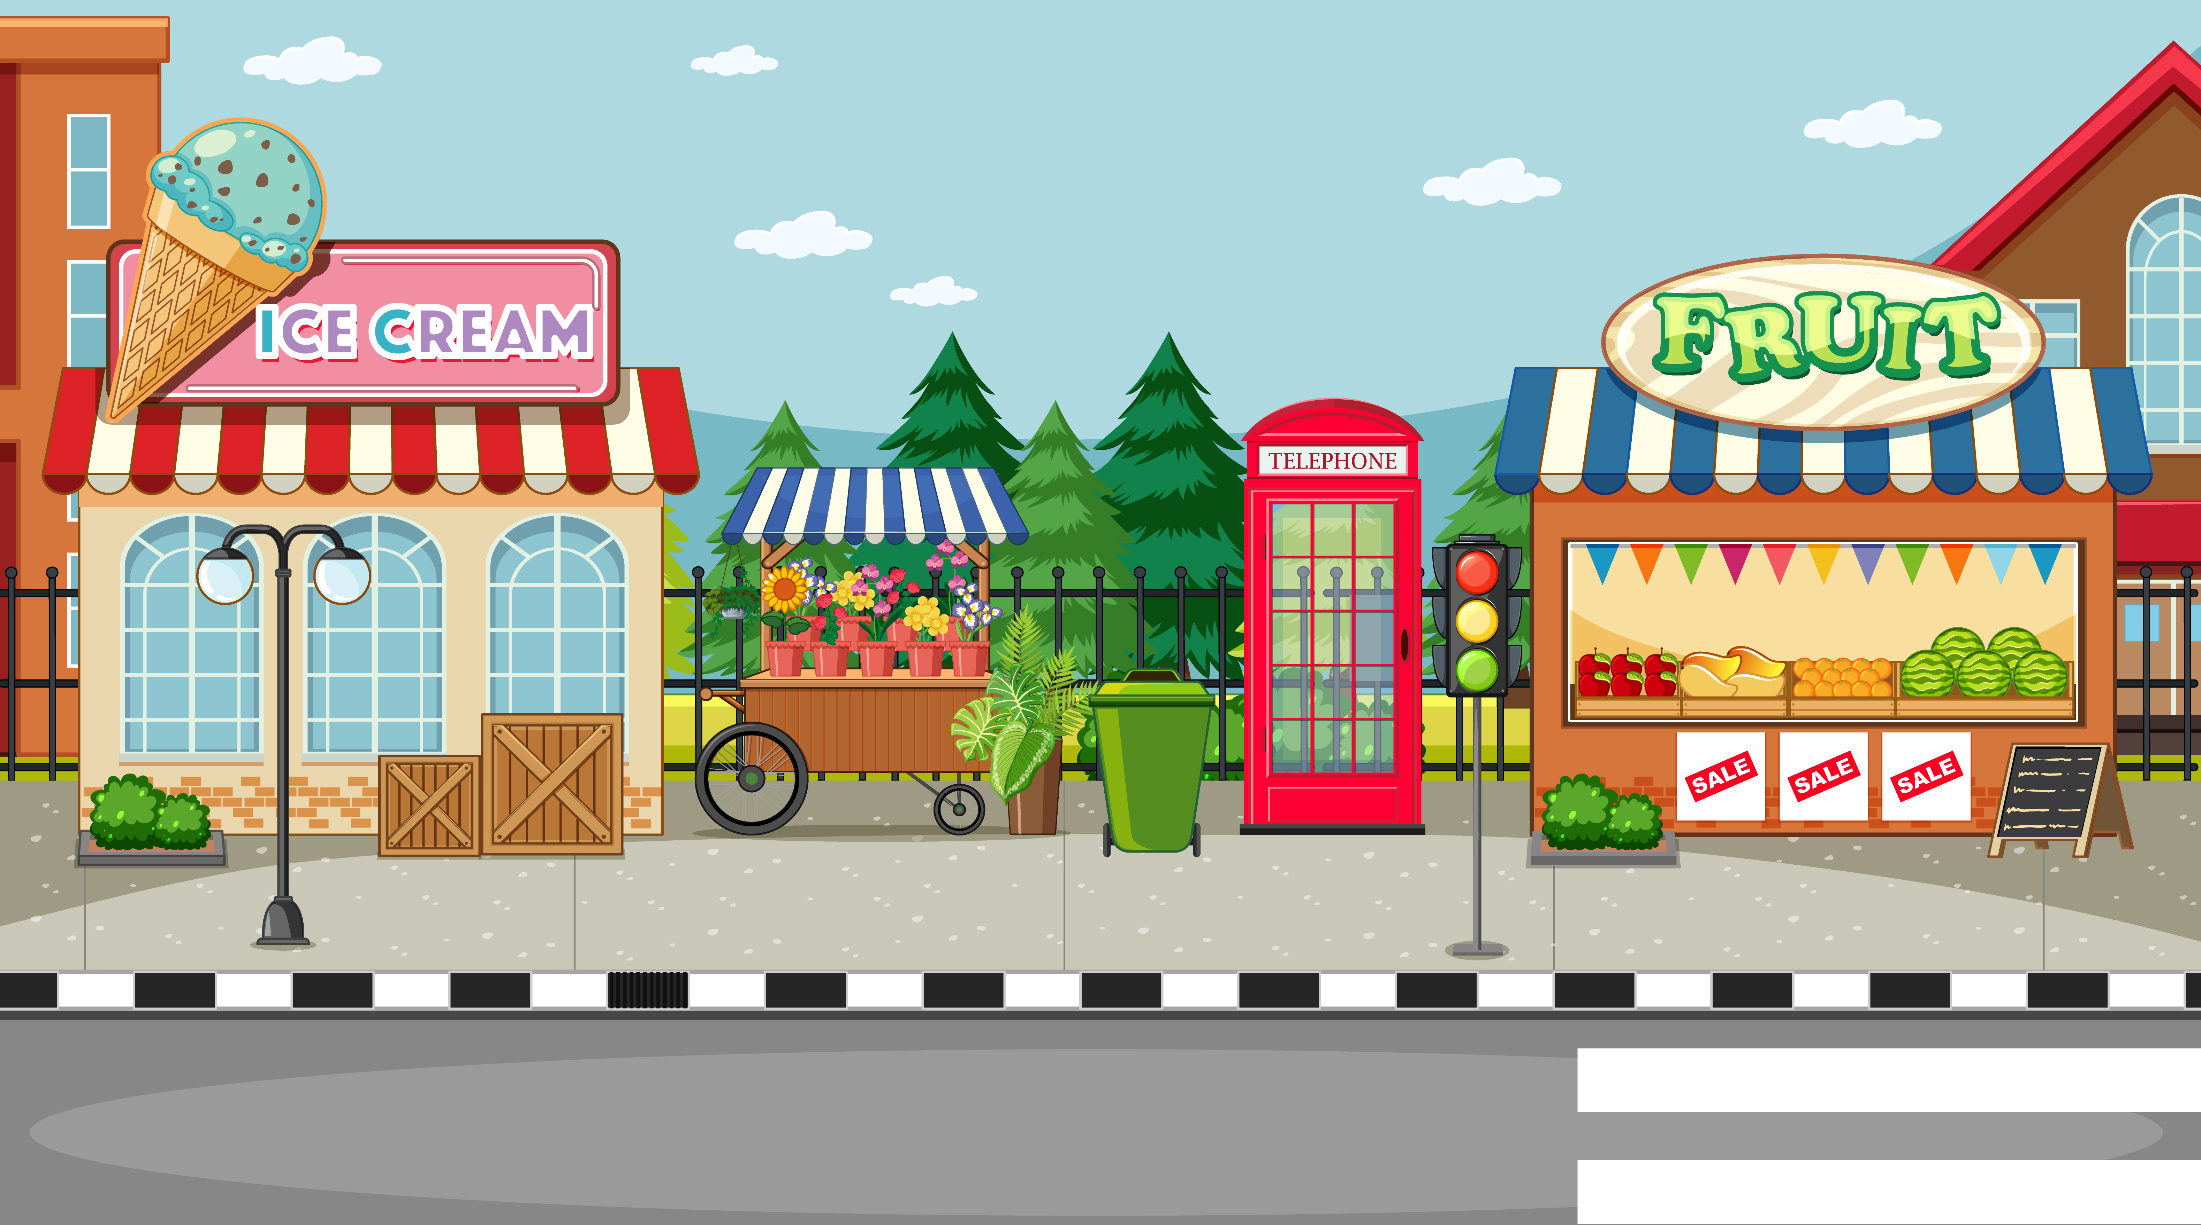


Slide 9



Bảng nhân 5
5 được lấy 1 lần là năm, ta có năm nhân một bằng năm
5 x 1 = 5

Slide 10
Bảng nhân 5
5 + 5 = 10
5 x 2 = 10
Năm nhân hai bằng mười

Slide 11
Bảng nhân 5
Bảng nhân 5
5 + 5 + 5 = 15
5 x 3 = 15
Năm nhân ba bằng mười lăm

Slide 12
Bảng nhân 5
Bảng nhân 5
5 x 1 = 5
5 x 2 = 10
5 x 3 =
5 x 4 =
5 x 5 =
Bảng nhân 5
5 x 6 =
5 x 7 =
5 x 8 =
5 x 9 =
5 x 10 =
30
35
15
40
20
45
25
50

Slide 13
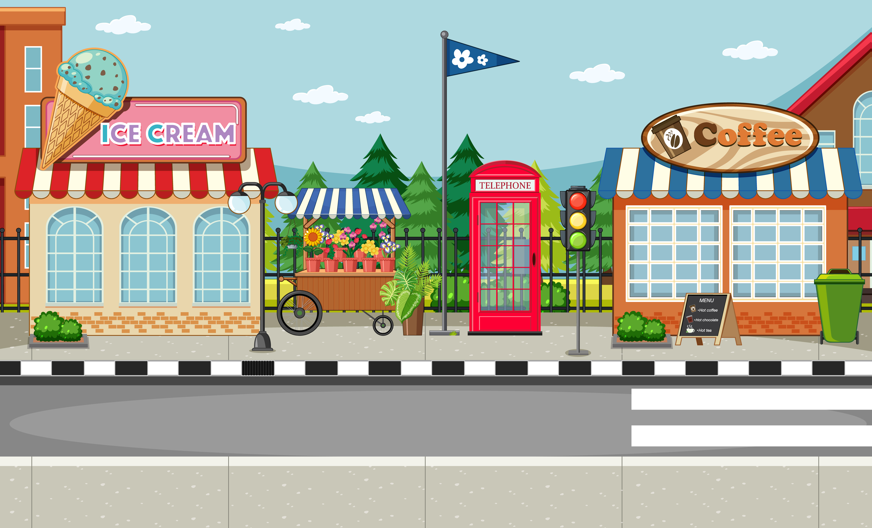

LUYỆN TẬP

Slide 14


1
Số?
x | 5 | 5 | 5 | 5 | 5 | 5
 | 1 | 3 | 5 | 7 | 9 | 10
 | 5 | ? | ? | ? | ? | ?
15
25
35
45
50
5 x 1 = 5

Slide 15



2
Tìm cánh hoa cho ong đậu
15
30
45
5 x 9
5 x 3
35
40
20
5 x 4
5 x 7
5 x 8
5 x 6

Slide 16

Tiệm Bánh
Donut

Slide 17



Soạn bài giảng yêu cầu các khối lớp
Thiết kế bài giảng E – Learning
MĂNG NON – TÀI LIỆU TIỂU HỌC
Mời truy cập: MĂNG NON- TÀI LIỆU TIỂU HỌC | Facebook
ZALO : 0382348780 - 0984848929

